Slide 1
PORTFOLIO
제작 보고
BY 이채미

Slide 2
목차
1
기획의도
2
메뉴 구성
3
디자인
4
미리보기

Slide 3
1. 기획 의도

Slide 4
1. 기획 의도
컨셉: Simple goes a long way
여백을 넉넉하게 사용하고 디자인적인 요소를 최대한 간결하게
사용함으로써 트렌디한 느낌을 연출했습니다.
다만 화면이 지나치게 단조로워 보일 수 있는 문제를 피하기 위해
굵은 고딕체의 폰트를 큼지막하게 사용했습니다.
기능적으로는 MySQL 데이터베이스와 PHP를 활용하여
추후 페이지 유지/보수를 원활하게 했습니다.

Slide 5
2. 메뉴 구성

Slide 6
2. 메뉴 구성
01
WORKS
전체 작업물을 카탈로그 식으로 볼 수 있습니다.
02
ABOUT
작업자에 대한 정보를 볼 수 있습니다.
03
CONTACT
작업자에게 문의 사항을 남길 수 있습니다.
04
ADMIN
작업물 등록, 문의 사항 확인 등 관리자 작업을 할 수 있습니다.

Slide 7
3. 디자인

Slide 8
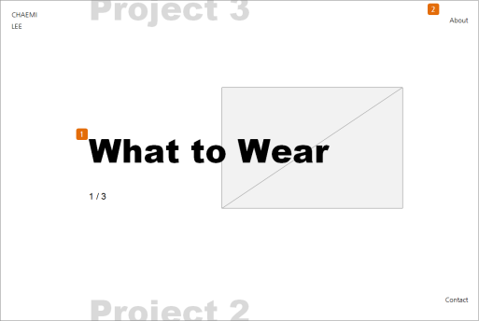
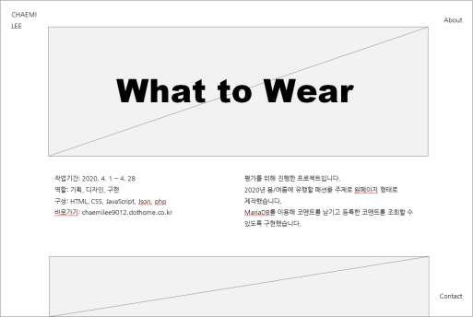
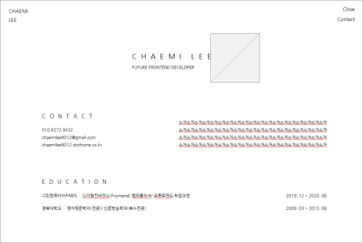
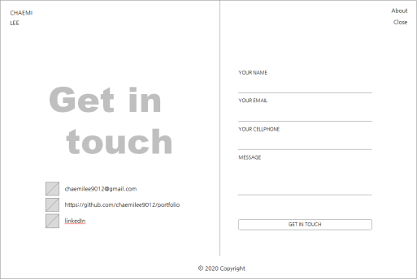
3. 디자인
1) 프로토타입

Slide 9
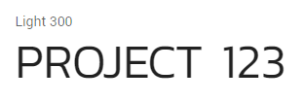
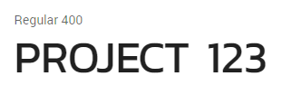
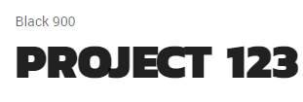

3. 디자인
2) 폰트
- 영문: 'Kanit', sans-serif
- 국문: 'S-CoreDream REG', sans-serif

Slide 10
3. 디자인
3) 색상
바탕색 : #2f3435
포인트 : #efc050

Slide 11
4. 미리보기

Slide 12
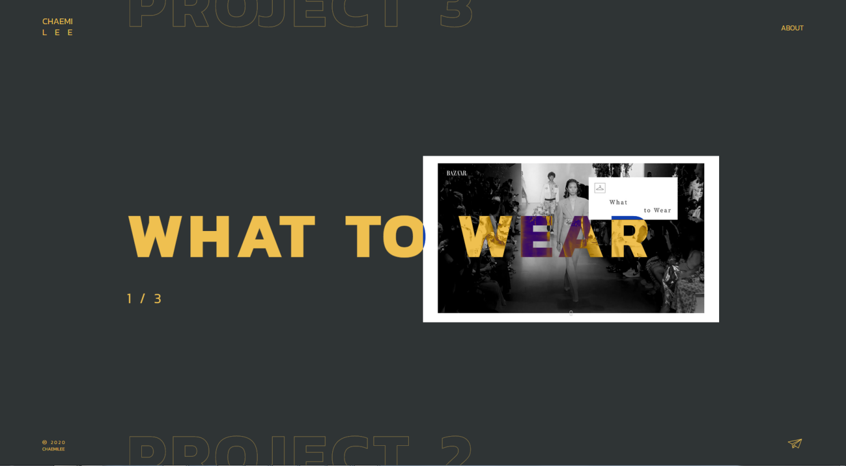
4. 미리보기
1) WORKS

Slide 13
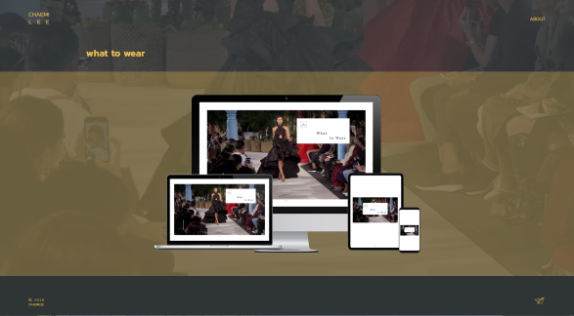
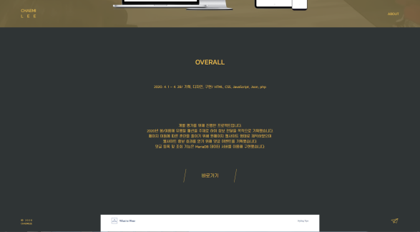
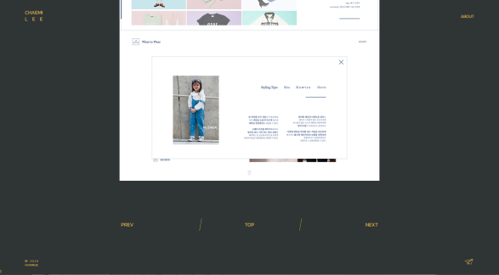
4. 미리보기
2) DETAIL

Slide 14
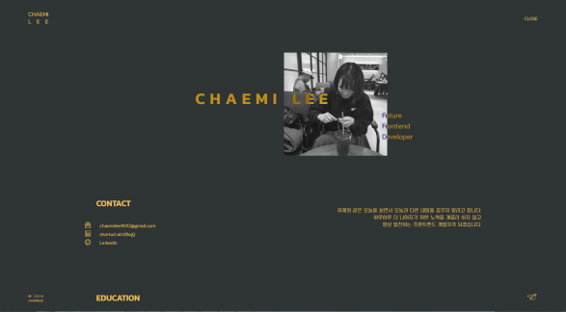
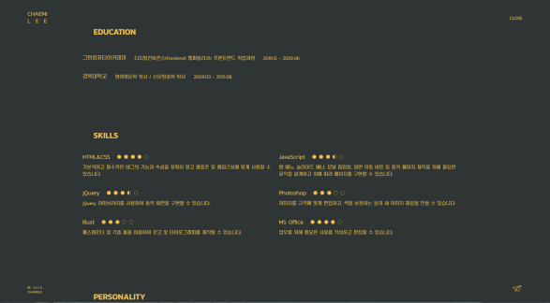
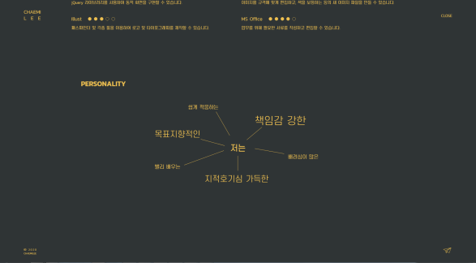
4. 미리보기
3) ABOUT

Slide 15
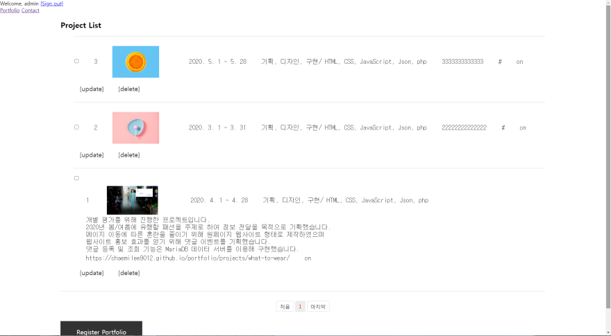
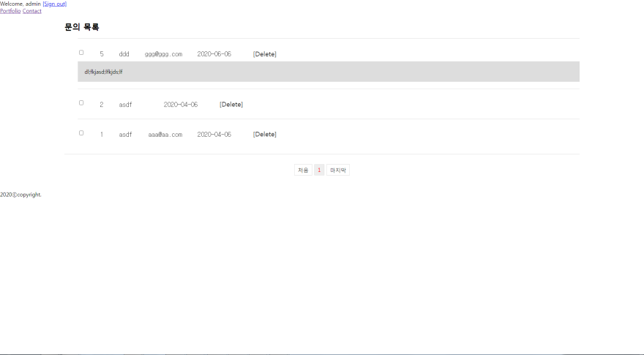
4. 미리보기
5) 관리자 페이지

Slide 16
감사합니다.

